Slide 1
Challenging Issues
다양한 형태로 흩어져 있는 데이터를 어떻게 모으고 관리할 것인가?
무엇이 사람들로 하여금 Data를 공유하게 만들까?
어떻게 체계적으로 대량의 data를 취해 분석할 수 있는가?
Data의 표준화
Bulk Downloadable DB I/F
어떻게 data를 쉽게 활용하여 지식으로 창출할 수 있는가?
Massive Data Visualization
Data Mining Technology : 각 분야 (주제) 에 최적화된….

Slide 2
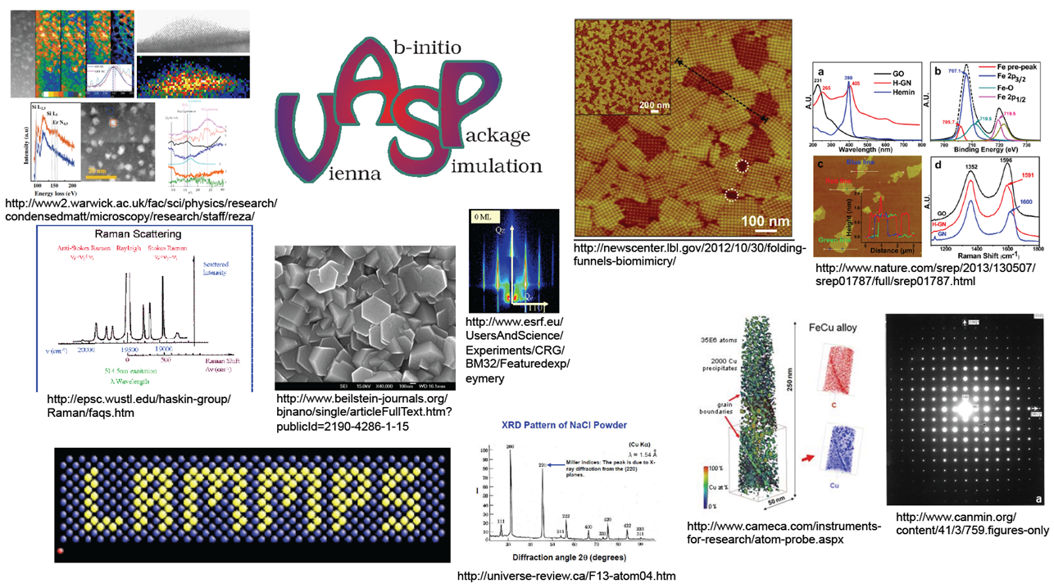
KIST Advanced Research System (KARS)
KIST R&D Big Data Platform
(Data Visualizer, Data Mining)
⑦
외부 public DB
⑤
Data Access Interface
(Bulk Downloadable)
⑥
실험 장비 (Lab)
Data 연동
물성 평가장비 (Lab)
연구 노트 시스템
(Metadata/Tag)
특성 분석 센터
KIST R&D Data Bank
KIST R&D Data Bank
①
SEM
②
④
TEM
KIST R&D Data Bank
KIST R&D Data Bank
FTIR/Raman
XPS
ESCA
X-ray
Simulation Platforms
비정형 Data Collection System
③
<Basic Concept of the System>
연구노트 작성 행위 자체가 DB화 되는 시스템을 구축
연구노트 시스템이 연구자의 연구자료 관리 지원
연구자간 networking을 지원
관련 reference 자료를 제공

Slide 3
연구노트 시스템
①
기능 : 시편별
실험 data (시편별)
공정 data (수기)
물성평가 data (자동/수기)
특성분석 data (자동) : 특성분석센터 장비의 data 연동
계산 data : 계산 HW/플랫폼과 연동
정형화된 metadata + 비정형 tagging 기능
Cranks
연구자료의 체계적 관리
프로젝트 베이스의 data 공유체계 제공
연구자 network support
관련 reference 자료 제공
Benefits
연구자 관점 : 연구노트를 작성함으로써 다양한 연구지원 서비스가 제공
데이터 관점 : 연구자의 연구행위 자체가 data의 축적

Slide 4
특성분석센터 Data Infra
②
기능
Cranks
Benefits

Slide 5
Suggestions
Data 축적 인프라 구축
특성분석센터 data 축적을 위한 시스템 구축
정형화된 metadata 설계 및 운영체계 구축
비정형 tag system 구축
분야별 외부 DB 연동 체계 구축
Big Data Platform 구축
플랫폼의 기능
연구원들의 data 관리 시스템이면서 동시에 연구노트화 되는 시스템
Data access가 용이한 시스템
Data Analysis Platform

